Slide 1
Erfelijkheid
Paragraaf 3
Geslachtschromosomen

Slide 2
Een mens heeft 46 chromosomen in zijn cel.
Chromosomen komen voor in paren (twee dezelfde).
Dus 46 chromosomen zijn 23 paar chromosomen.
Van de 23 paar chromosomen zijn er 22 hetzelfde.
Het laatste paar kan verschillen. 1 grote en 1 kleine of 2 grote chromosomen. (zie afb. volgende dia).
De grootste van de chromosomen noemen we het X chromosoom. De kleinere het Y chromosoom
Een mens krijgt een x chromosoom van de moeder. De tweede chromosoom

Slide 3
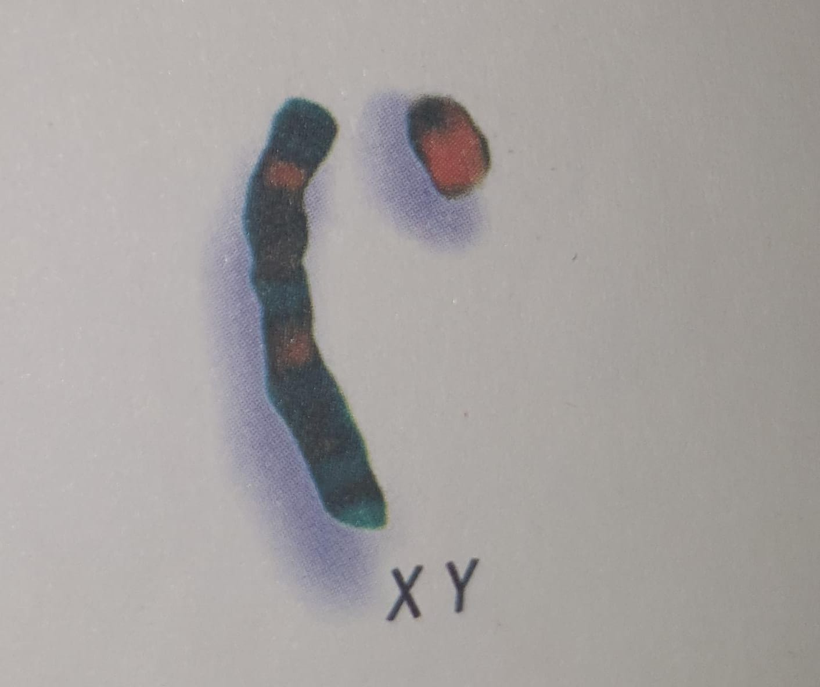

Slide 4
Een mens krijgt een x chromosoom van de moeder. Het tweede chromosoom wordt gegeven door de vader. Dat kan een X zijn of een Y zijn.
Het paar XX vormt een meisje
Het paar XY vormteen jongen

Slide 5
De geslachtscellen hebben 1 chromosoom per cel.
XX
moedercellen
XY
X
X
X
Y
geslachtscellen

Slide 6
Een-eiige tweeling
Ontstaan uit één bevruchte eicel.
Altijd zelfde geslacht
Identieke tweeling

Slide 7
Twee-eiige tweeling
Ontstaan uit 2 bevruchte eicellen.
Kan van geslacht verschillen

Slide 8
Eind paragraaf 3

Slide 9
Plaatje 1 t/m 4 biologie voor jou. CC-0

